Slide 1
Desarrollo Avanzado en Aplicaciones Java – II
Aplicaciones Web

Slide 2
Agenda
Repaso Java Clase 01
Definición de aplicación
Tipos de aplicaciones
Modelos de arquitectura de aplicaciones
Comunidad Java – JCP
Especificaciones Java – JSR
Marcos de trabajo
Conclusiones
Bibliografía

Slide 3
Definición de aplicación
En informática, una aplicación es un tipo de programa informático diseñado como herramienta para permitir a un usuario realizar uno o diversos tipos de trabajos. Esto lo diferencia principalmente de otros tipos de programas, como los sistemas operativos (que hacen funcionar la computadora), las utilidades (que realizan tareas de mantenimiento o de uso general), y las herramientas de desarrollo de software (para crear programas informáticos).

Slide 4



Tipos Aplicaciones
Aplicaciones Nativas:
Son aplicaciones que se desarrollan/programan haciendo uso de instrucciones del sistemas operativo en el que se usara la aplicación (iOS: Objective C, Android: Java, Windows: C#, .NET, BlackBerry 10:C++)

Slide 5
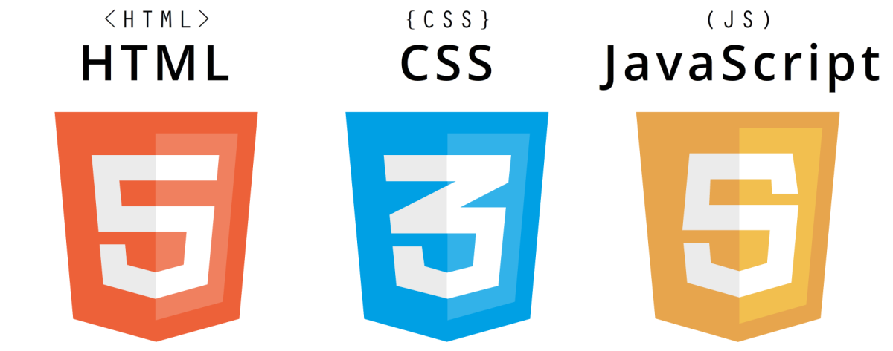
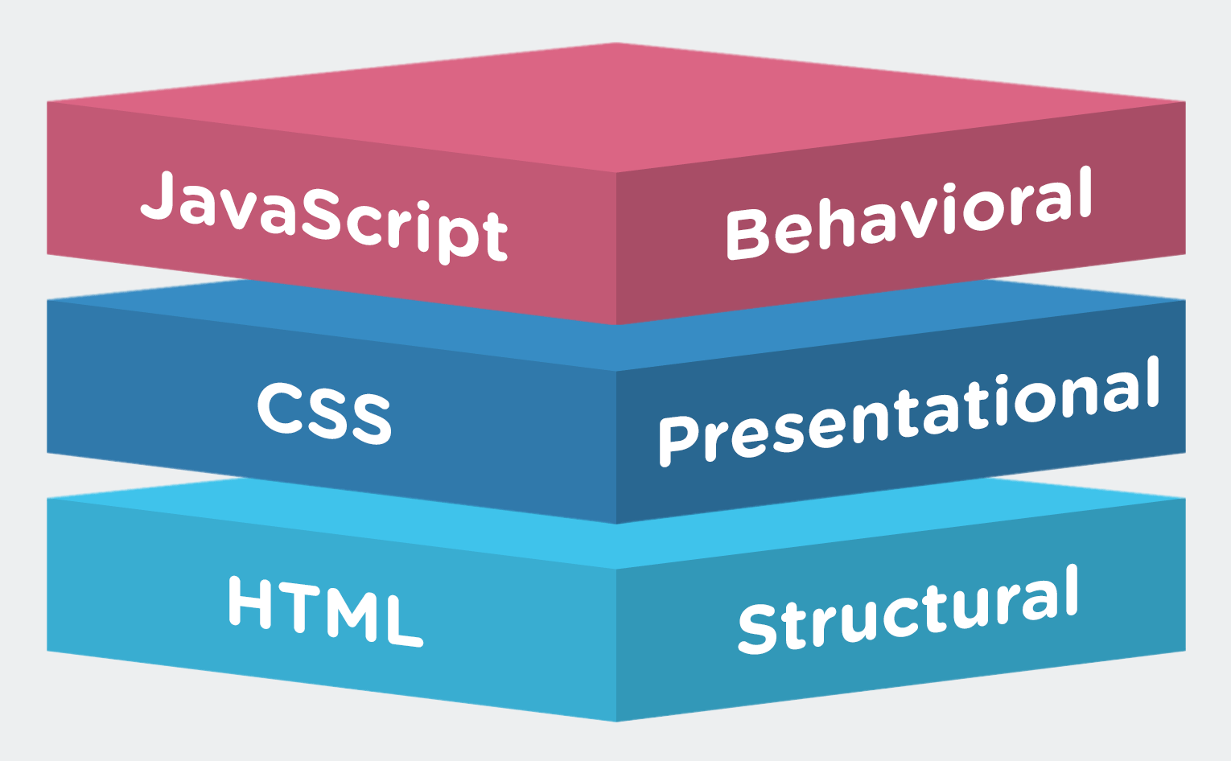

Tipos Aplicaciones
Aplicaciones Web:
Son aplicaciones que se desarrollan/programan de manera independiente del sistemas operativo en el que se usara la aplicación.

Slide 6




Modelos de arquitectura de aplicaciones
Navegador Web – Servidor Web – Base de Datos
Navegador
Web
Servidor
Base de Datos

Slide 7


Modelos de arquitectura de aplicaciones
Navegador Web – Servidor Web – Base de Datos
Navegador
Web
Servidor
Base de Datos
HTTP
TCP / IP
FIREWALL

Slide 8


Modelos de arquitectura de aplicaciones
Navegador Web – Servidor Web – Base de Datos
Navegador
Web
Servidor
WEB
Servidor
APP
Base de Datos
HTTP
HTTP
TCP / IP
FIREWALL

Slide 9





Modelos de arquitectura de aplicaciones
Navegador Web – Servidor Web – Base de Datos
Web
Server
Web
App
Navegador
Web
Load
Balancer
Load
Balancer
Base de Datos
Web
Server
Web
App
FIREWALL

Slide 10
Componentes identificados
Cliente / Usuario
Navegador Web
Balanceador de carga
Servidor Web
Servidor de Aplicaciones
Servidor de Base de Datos
Canal de comunicación: HTTP / TCP

Slide 11


Comunidad Java - JCP
El Proceso de la Comunidad Java, o Java Community Process – JCP es un proceso formalizado el cual permite a las partes interesadas a involucrarse en la definición de futuras versiones y características de la plataforma Java.

Slide 12
Especificaciones Java - JSR
El proceso JCP conlleva el uso de Java Specification Request (JSR), las cuales son documentos formales que describen las especificaciones y tecnologías propuestas para que sean añadidas a la plataforma Java.
Un JSR final suministra una implementación de referencia la cual da una implementación libre de la tecnología en código fuente y un Kit de Compatibilidad de Tecnología para verificar la especificación de la API.

Slide 13
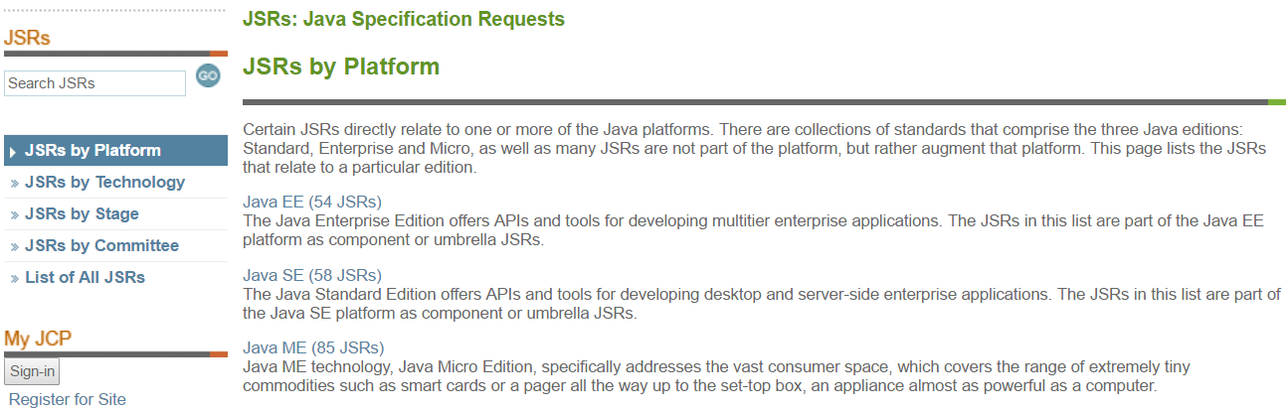
Especificaciones Java - JSR

Slide 14

Marcos de Trabajo - Frameworks
La palabra inglesa "framework" (infraestructura, armazón, marco) define, en términos generales, un conjunto estandarizado de conceptos, prácticas y criterios para enfocar un tipo de problemática particular que sirve como referencia, para enfrentar y resolver nuevos problemas de índole similar.

Slide 15


Marcos de Trabajo - Frameworks
En el desarrollo de software, un framework o infraestructura digital, es una estructura conceptual y tecnológica de soporte definido, normalmente con artefactos o módulos concretos de software, que puede servir de base para la organización y desarrollo de software. Típicamente, puede incluir soporte de programas, bibliotecas, y un lenguaje interpretado, entre otras herramientas, para así ayudar a desarrollar y unir los diferentes componentes de un proyecto.

Slide 16
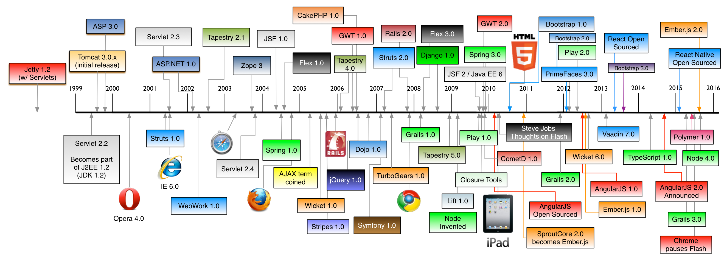
Marcos de Trabajo - Frameworks

Slide 17
Conclusiones
El campo de las aplicaciones web es muy dinámico y cambiante.
Mucho mas importante que la herramienta, los puntos a entender son los modelos en que se basan estas nuevas tecnologías, las especificaciones y los problemas que resuelven.
Crear código Java es:
Muy fácil de hacer
Pero difícil de hacerlo correctamente

Slide 18
Bibliografía
Progreso tecnologías web: http://blog.teamtreehouse.com/progressive-enhancement-past-present-future
Aplicación informática: https://es.wikipedia.org/wiki/Aplicaci%C3%B3n_inform%C3%A1tica

